Slide 1
Signal

Slide 2
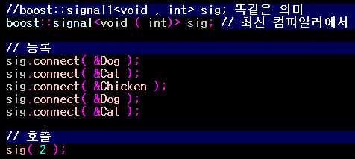

boost::signal 예제

Slide 3


Signal : 호출순서 지정

Slide 4
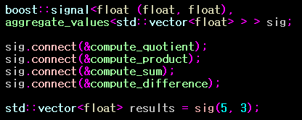
Signal : 리턴값 되돌려받기

Slide 5
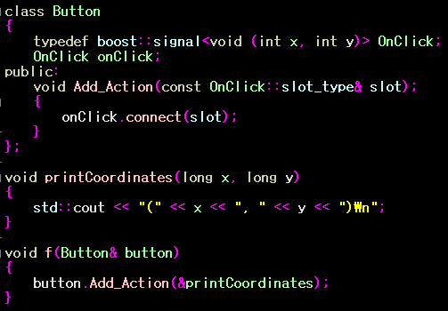
Signal : gui예제

Slide 6
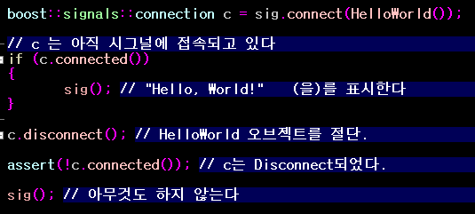
Signal : connection

Slide 7
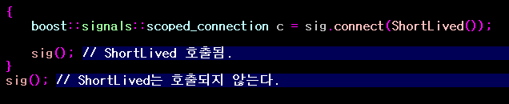
Signal : scope connection
스코프에서는 벋어나면 슬롯 접속을 해제

Slide 8
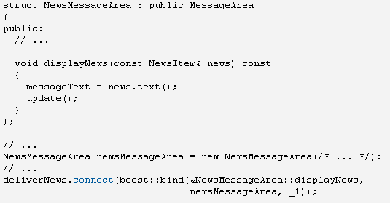
Signal : 자동화된 접속 관리
boost::signals::trackable

Slide 9
Signal FAQ
Signal 객체는 noncopyable이다.
Signal객체 끼리 복사하면안됨.
아직까지는 ThreadSafe 하지 않다.
지금 버전은 지원되는지 모르겠음.
.NET delegate은 signal과 유사하나 기능이 한정적이다.
반환값형 지원안됨. this정보를 바인딩하고 있어야함

